Slide 1
L’ économie verte (industrie, ville) n’est pas seulement
décarbonée
La circularité n’est pas seulement le recyclage
Réduire la matérialité : l’ angle mort de la bifurcation
Pierre Veltz
Ihedate
16 mai 2024 Lyon

Slide 2
« DICTATURE CLIMATIQUE », « PASS
CLIMAT », « GREAT RESET »… : LES
DISCOURS COMPLOTISTES À L’ASSAUT
DE L’OPINION
Jean-Yves Dormagen, Stéphane Fournier, Pierre-Carl Langlais, Justin
Poncet, Anastasia Stasenko
06/04/2023
Etude commandée par la Fondation Jean-Jaurès
OUI NON
Les élites ont comme projet d‘instaurer une dictature climatique 42 58
La crise climatique est une stratégie de manipulation du peuple par les 30 70
élites comme le Covid ou la guerre en Ukraine
La sobriété est imposée seulement au peuple, pas aux élites 76 24
La voiture électrique est une arnaque 68 32

Slide 3
Équité
Urgence
Impact

Slide 4
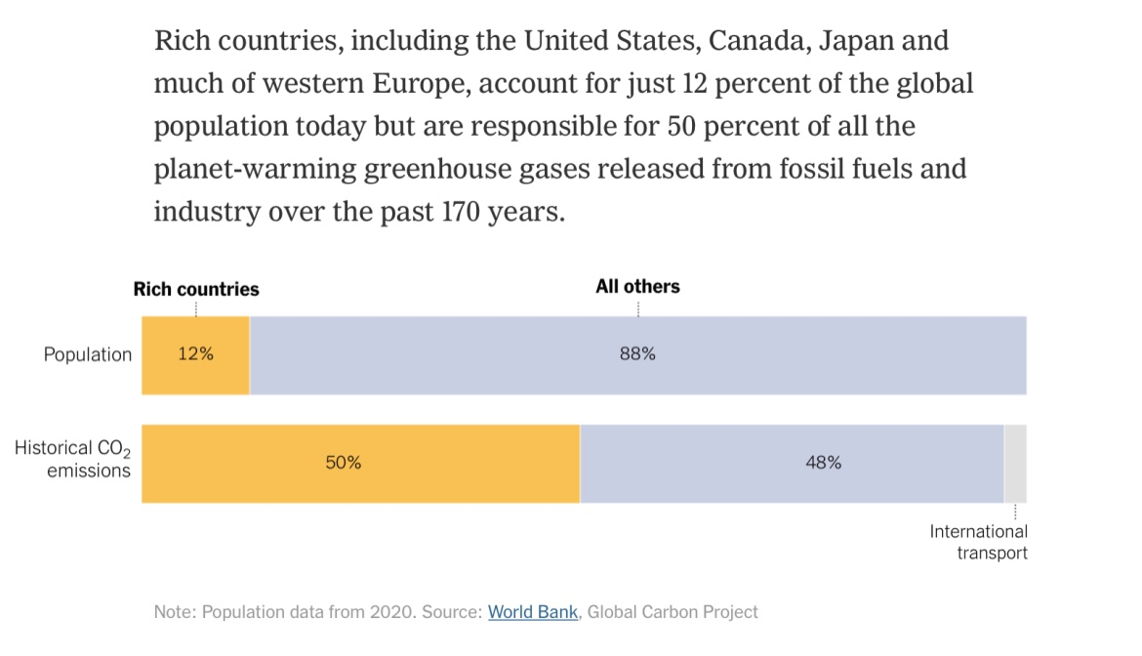

Slide 5
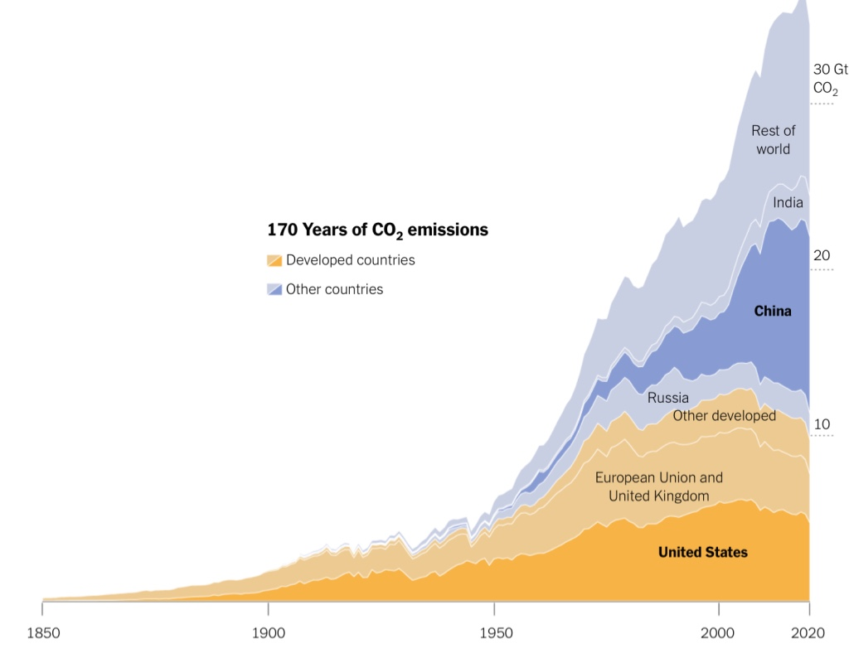

Slide 6
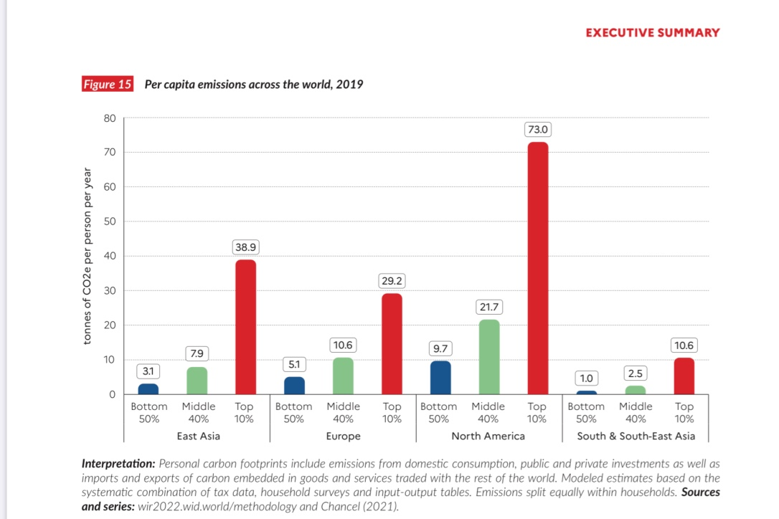

Slide 7
P 50 / 40 / 10
E 10 / 40 / 50

Slide 8
1.
Ne pas regarder l’industrie du futur avec les yeux du passé

Slide 9
Un monde hyper-industriel, pas postindustriel
Matérialité
Intégration services/industrie (produits/chaines de valeur)
Norme industrielle
Modèles d’affaires serviciels
Objets >>>> usages
possession >>> accès

Slide 10

Economie de la fonctionnalité
En principe, vertueux

Slide 11
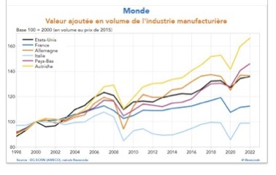
Désindustrialisation ? relativiser
La baisse des emplois liée surtout aux
gains de productivité dans la fabrication
Effets prix relatifs
Reprise récente mais ne va pas créer
beaucoup d’emplois « directs »
Ne pas confondre désindustrialisation et
perte de contrôle

Slide 12
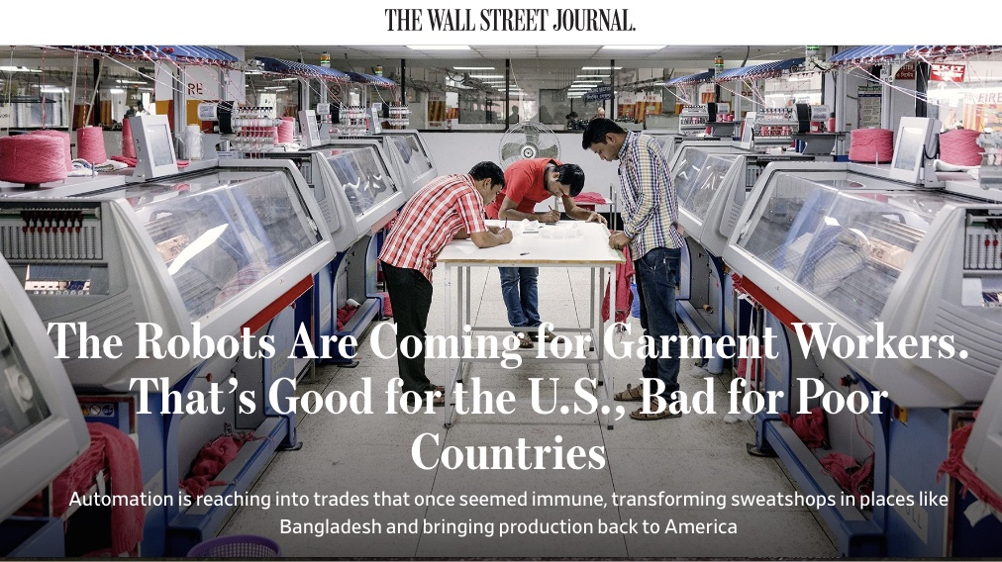
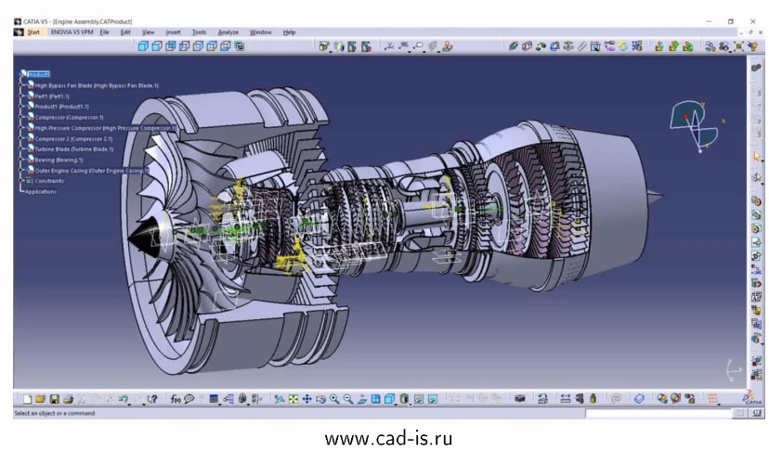
Tendances très favorables au pays riches, sombres pour les pays pauvres
Moins d’échanges de composants physiques, plus d’échanges de données
robotisation flexible à proximité des marchés finaux
« jumeaux numériques » : composants reproductibles à coût marginal très faible

Slide 13
Trois géographies qui se superposent
1) Secteurs très énergivores (matériaux de base, cloud, IA, etc.)
« périphéries » riches en énergie décarbonée (éolien, solaire, hydroélectricité.. )
ex nord de la Scandinavie, Espagne, Maroc, Afrique
2) Biens et services courants
proximité des marchés, relocalisations, « globalisation distribuée »
3) Frontière technologique
grandes aires métropolitaines

Slide 14
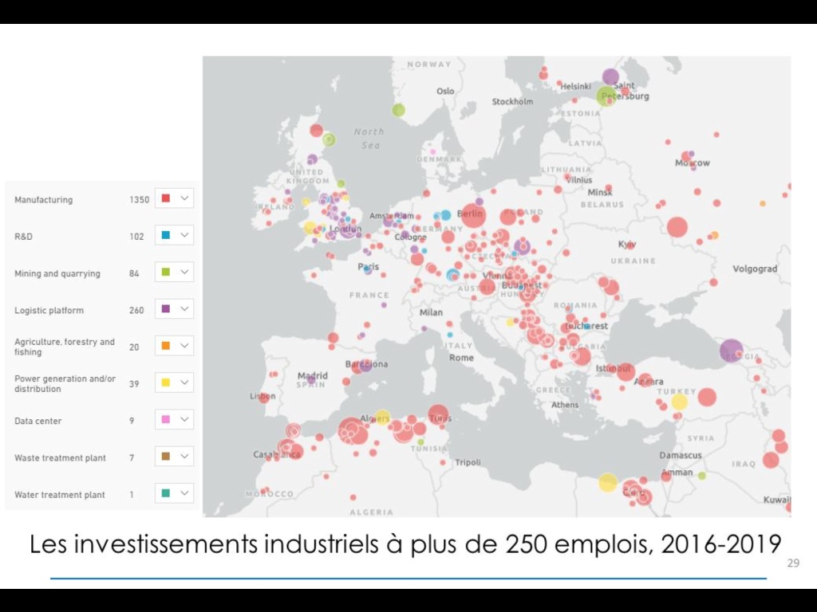
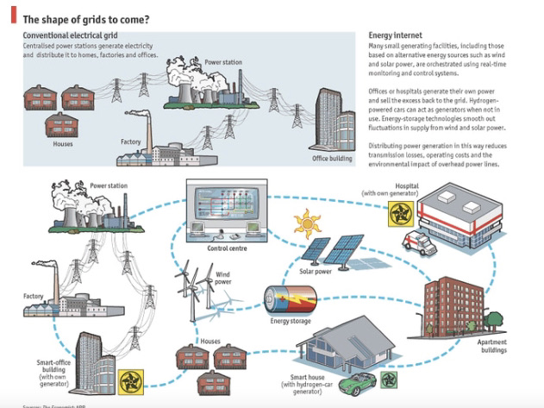

Slide 15
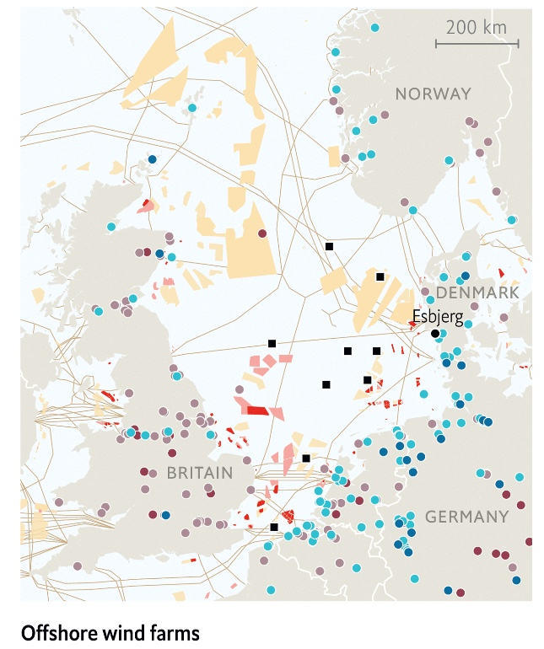
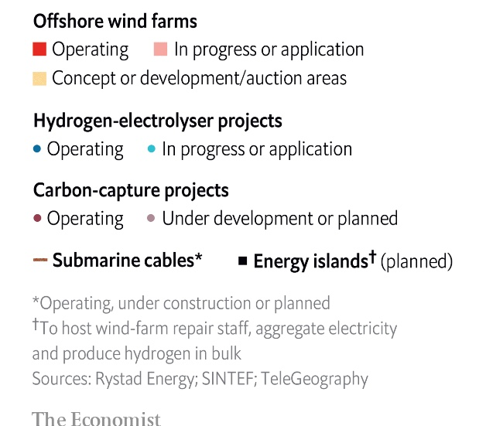

Slide 16
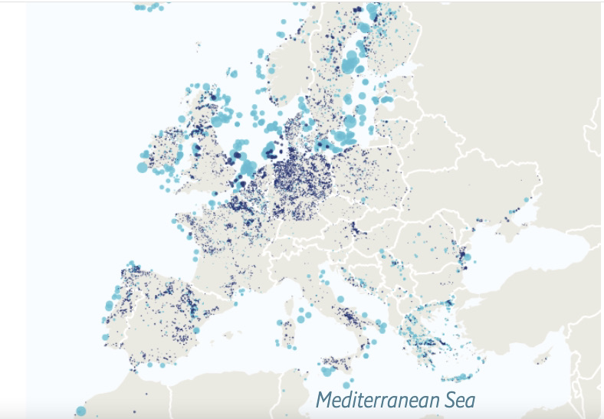
Eolien 2023
Clair = projets
Source : Rystad

Slide 17
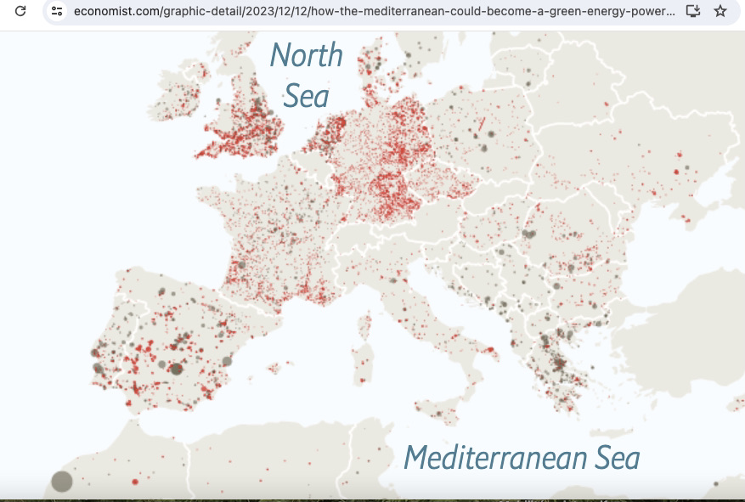
Solaire 2023
Gris = projets
Rystad

Slide 18
Un monde productif nouveau, « socialisation »
Rôle central des externalités (nature, « cerveau sociétal »,
Infrastructures)
Capital fixe (concurrence monopolistique) (ex gafam, IA)
Economie relationnelle (Compétition + Coopération)
Diversification des cadres organisationnels

Slide 19
Un monde productif nouveau, « socialisation »
Rôle central des externalités (nature, « cerveau sociétal »,
Infrastructures)
Capital fixe (concurrence monopolistique) (ex gafam, IA)
Economie relationnelle (Compétition + Coopération)
Diversification des cadres organisationnels
= Nouveau rapport au territoire

Slide 20
Mutation des débouchés Economie humano-centrée
Dans les pays riches, basculement sectoriel vers les activités
liées à l’individu
Santé, bien-être, alimentation, temps libre, divertissement,
éducation, sécurité, mobilités…
(+ logement…)

Slide 21
Mutation des débouchés Economie humano-centrée
Dans les pays riches, basculement sectoriel vers les activités
liées à l’individu
Santé, bien-être, alimentation, temps libre, divertissement,
éducation, sécurité, mobilités…
(+ logement…)
Nouveau rapport au territoire

Slide 22
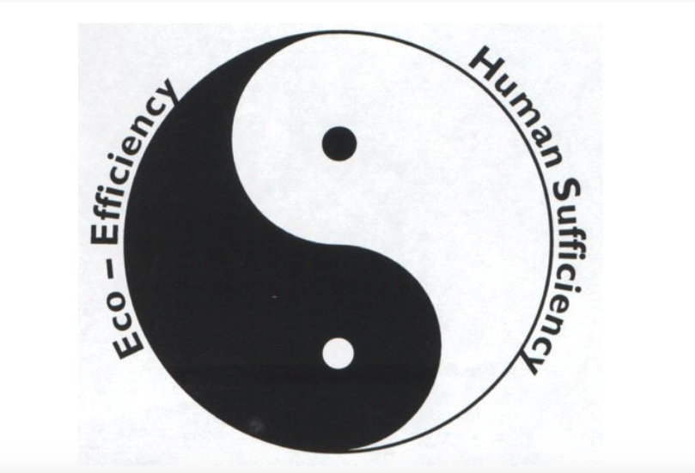
2.
On a besoin d’ eco-efficacité et de sobriété !!!!

Slide 23
Efficacité = Moins d’intrants , de GES, de pollution , de déchets,
plus de qualité, à produit donné
Passer de l’efficacité à l’éco-efficacité
Gains micro (très forts) et macro (plus atténués)

Slide 24
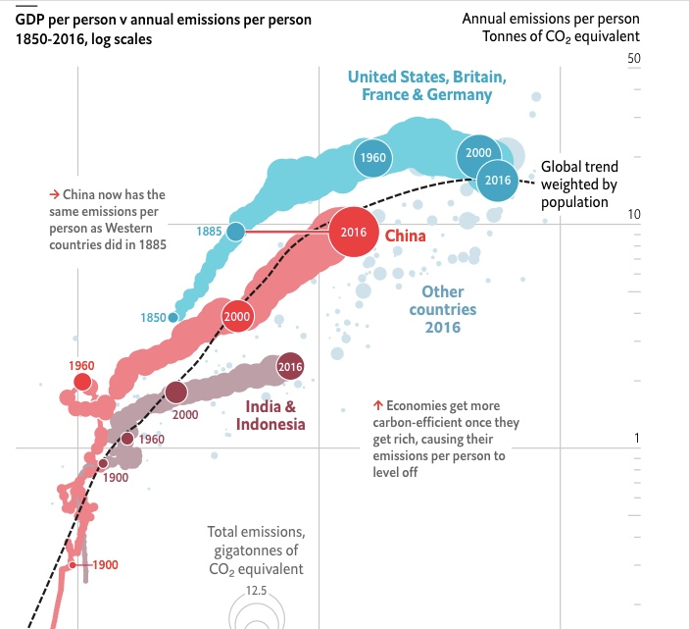
1850-2016
50
10
Emissions annuelles
/ tête
1
PIB / tête
1 10 100
The Economist :mai 2019

Slide 27
Le découplage relatif pour les GES ne se retrouve pas pour les ressources matières
Vert PIB
Rouge empreinte matérielle
Bleu émissions GES

Slide 28
Mais ….

Slide 29
Les gains micro mangés
Par la croissance de la consommation (Jevons, rebond)
Par la complexité croissante des produits (profondeur technologique)

Slide 30
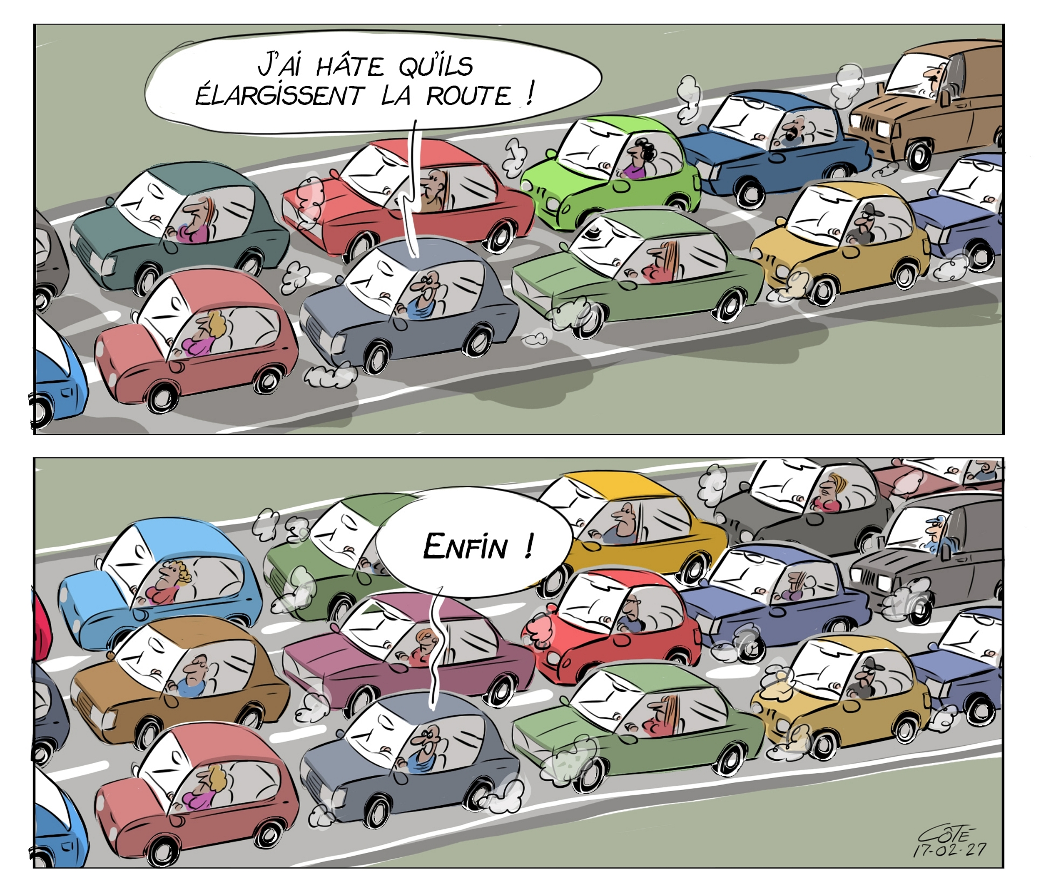

Slide 31
En 1970 85 g, aujourd’hui 10 g
Mais de 1994 à 2014 nous sommes passés de 17 canettes par habitant à 77 aujourd'hui (en France)
Sur la question du charbon 1865

Slide 32
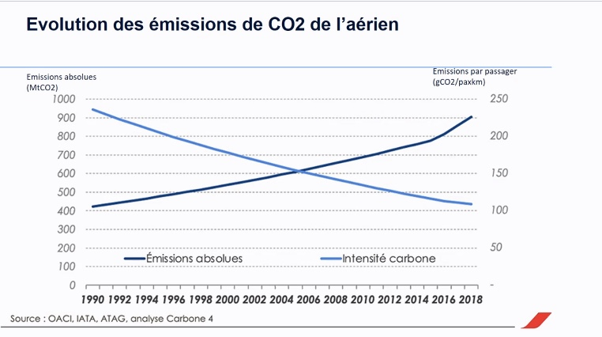

Slide 33
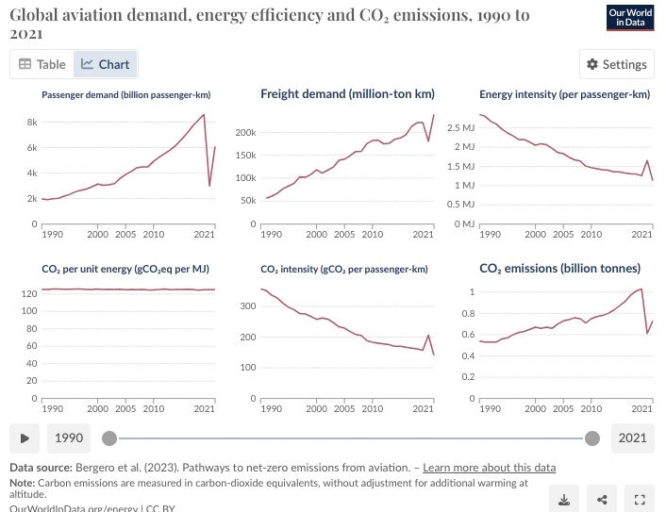

Slide 34
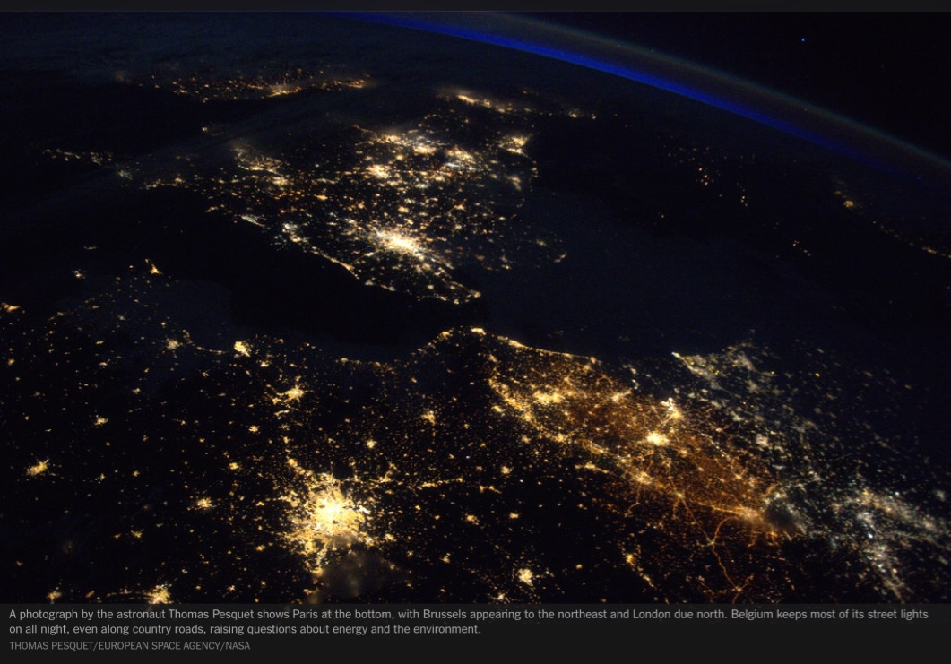
L’éclairage : superchampion des gains d’efficacité
Les gains mangés à 100 % par la croissance de l’usage

Slide 35
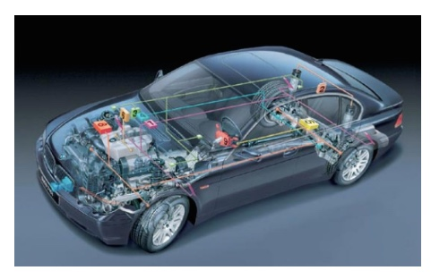
Les gains d ‘efficacité sont aussi absorbés par une augmentation
incontrôlée de la sophistication technique (utile ??? ) des produits
Exemple : électronique dans les voitures
Des centaines de calculateurs,
des milliers de puces + logiciels

Slide 36
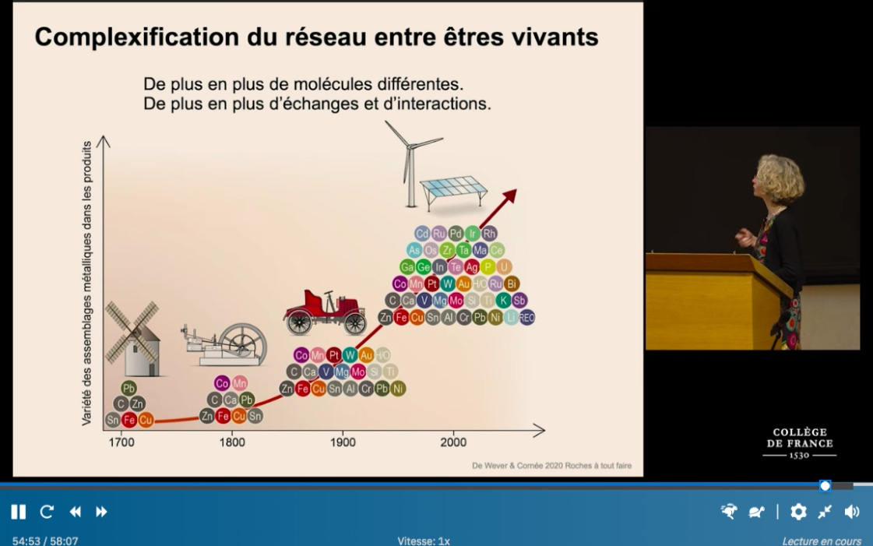

Slide 37
Donc
on ne s’en sort pas sans agir aussi sur la consommation
(volume, nature)
Sobriété ( le suffisant, pas l’austérité )

Slide 38
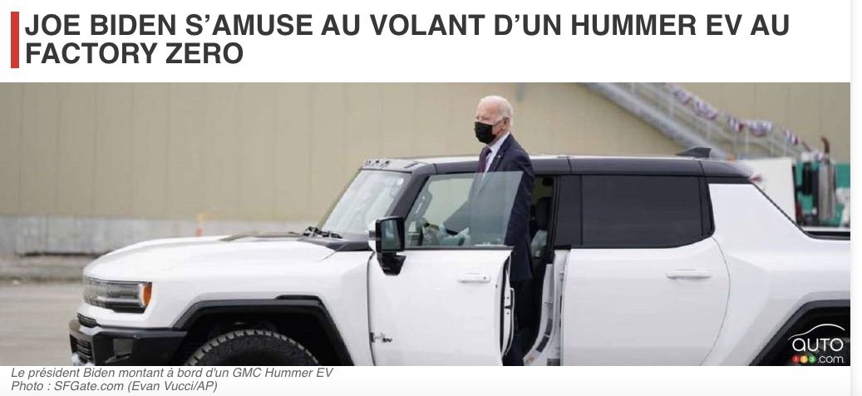
Sobriété 0
repenser les produits moins de matière pour les mêmes usages

Slide 39
Sobriété 1
Comportements (« bons gestes »)
Impact: un quart à un tiers de ce qui est nécessaire, si on est
supervertueux

Slide 40
Sobriété 2 (systémique)
Notre organisation collective
Urbanisme, aménagement de l’espace et du temps
L’essentiel de l’action possible à court terme

Slide 41
Sobriété 3 (structurelle)
Réorienter progressivement notre économie vers une société
structurellement plus sobre
Une piste : l’économie humano-centrée
Moins d’objets, moins de matières,
plus de valeur créée autour des attentes
Essentielles.

Slide 42
3.
L’économie « verte » n’est pas seulement décarbonée !
Métabolisme et circularité comme principes directeurs

Slide 43
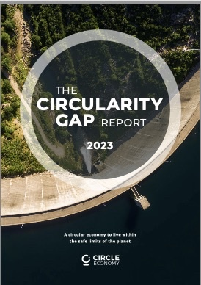



Slide 44
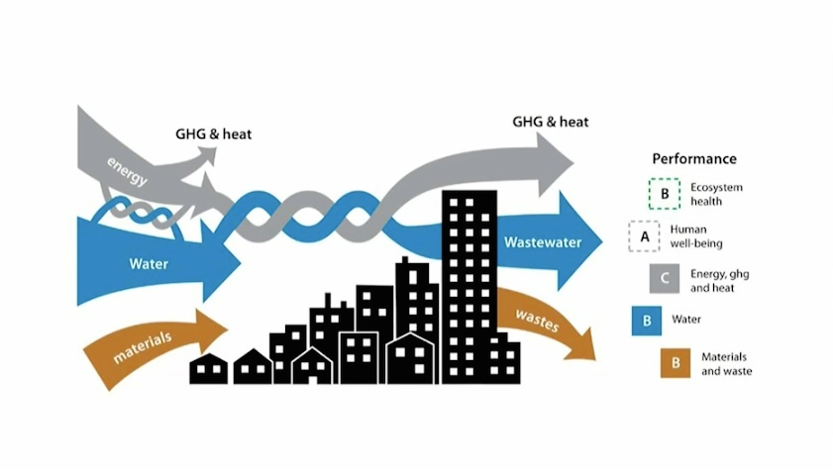
Metabolisme
Définitions très variées
Nos systèmes (territoriaux et industriels)
sont très linéaires, et de plus en plus
Comparés aux systèmes biologiques, ils sont très
Inefficaces
Tx métabolique pour un humain (bio) 100 W
Id pour un humain social/équipé 11 000 W (12 éléphants)

Slide 45




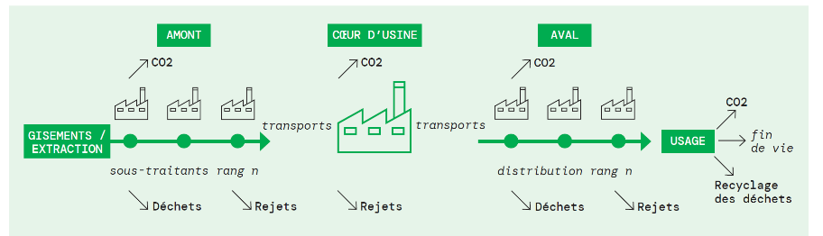


L’industrie linéaire : un modèle dans l’impasse ?
Moins de 5 à 10% de l’empreinte carbone globale
Les 5 fragilités
Destruction du vivant
Vulnérabilité des approvisionnements
Disruptions réglementaires
Compétitivité de l’offre
Perte d’attractivité des équipes
Seulement 9% de plastiques recyclés

Slide 47
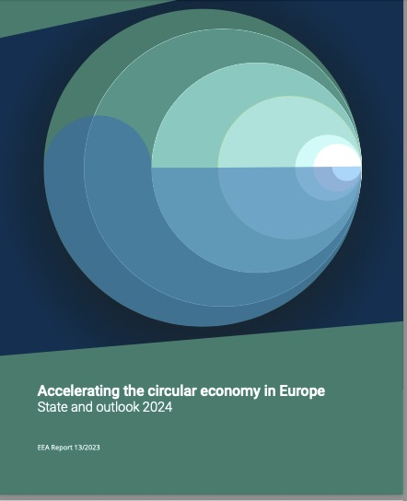

Slide 48
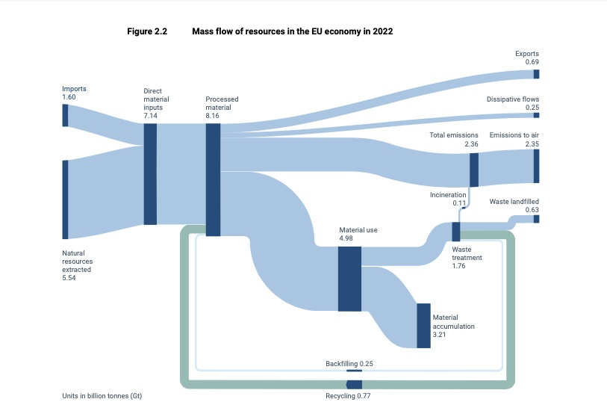

Slide 49
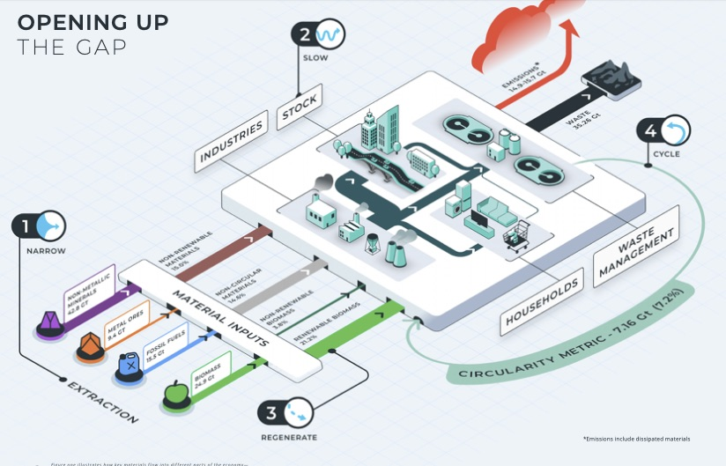
7,2

Slide 50
Dépasser la vision recyclage de l’EC
Circulaire « faible » : recyclage
Circulaire « fort « : vision globale de la chaine de valeur
conception du produit (pas seulement réparabilité, recyclabilité)
durée et modalités d’usage
recyclage
Régénération de la ressources

Slide 51
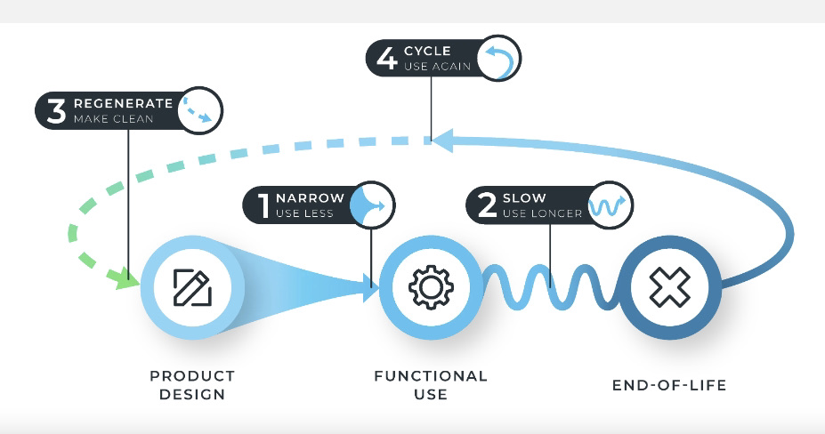
Use less
Use longer
Use again
Make clean

Slide 52
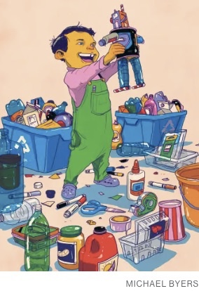
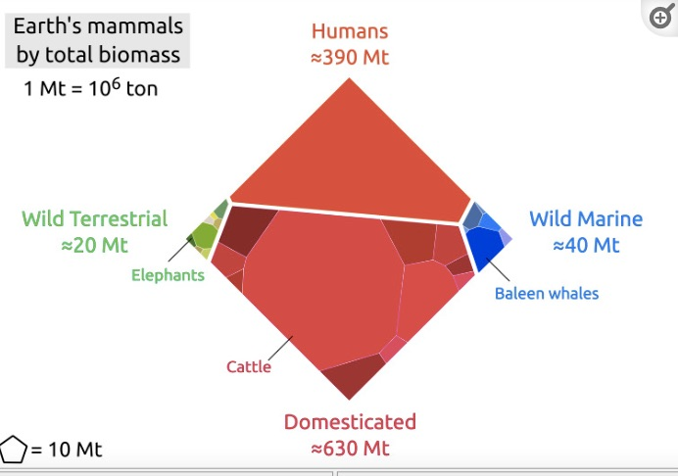
Plastique 450 millions tonnes /an
11 milliards au total mis dans la nature
95 % usage unique

Slide 53
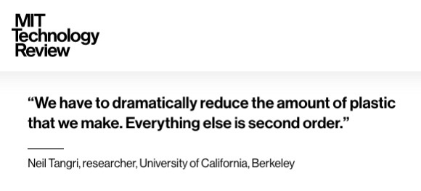
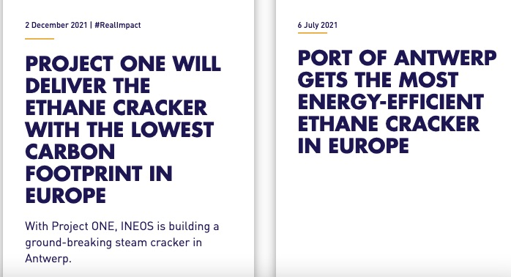

Slide 54
Merci pour l’attention
Questions ? Remarques ?

